Slide 1




CHÀO MỪNG CÁC EM ĐẾN VỚI BUỔI HỌC NGÀY HÔM NAY

Slide 2


KHỞI ĐỘNG
Các em hãy quan sát một số hình ảnh liên quan đến trồng trọt sau đây và trả lời câu hỏi

Slide 3

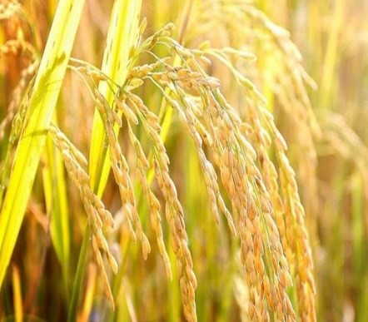
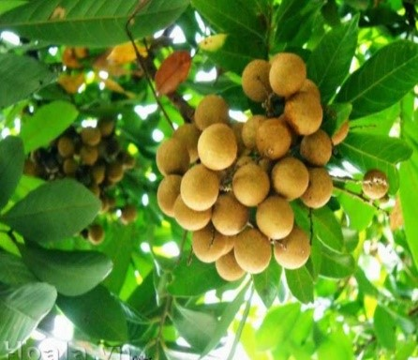
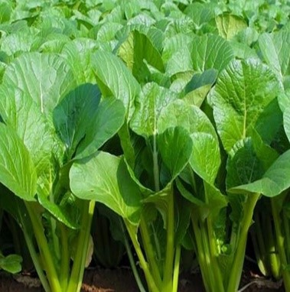

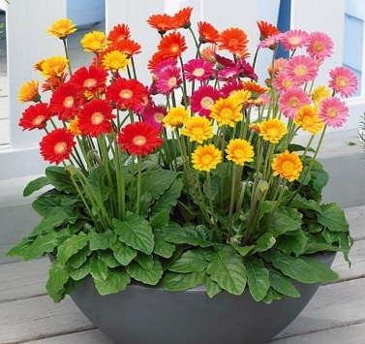
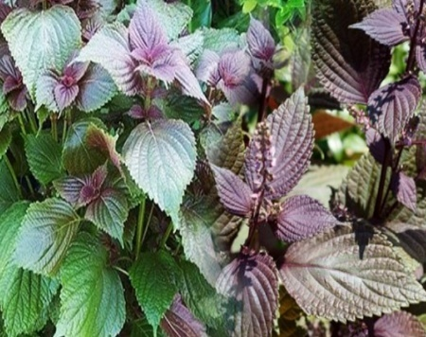
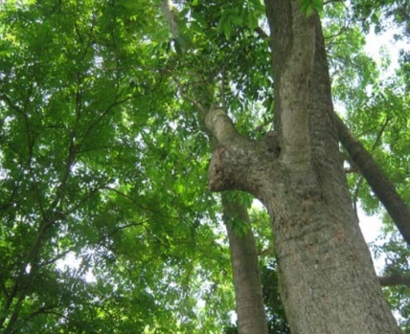
Hãy nêu một số nhóm cây trồng phổ biến ở Việt Nam mà em biết?

Slide 4

Cây lương thực
Cây ăn quả
Cây rau
Cây hoa
Cây gia vị
Cây lấy gỗ

Slide 5

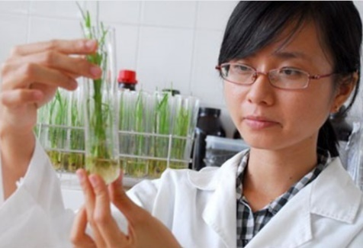
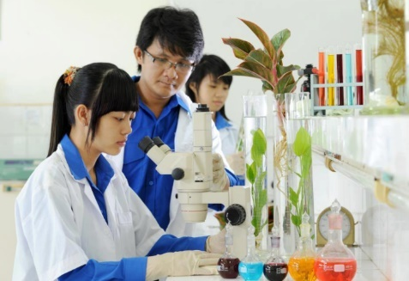
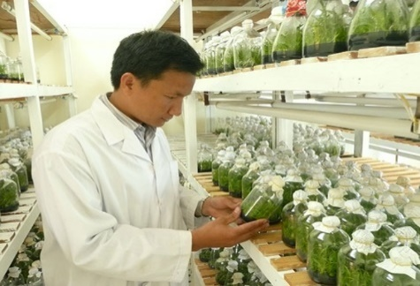
Theo em, trong trồng trọt có những ngành nghề nào?

Slide 6

Kĩ sư trồng trọt
Kĩ sư bảo vệ thực vật
Kĩ sư chọn giống cây trồng

Slide 7

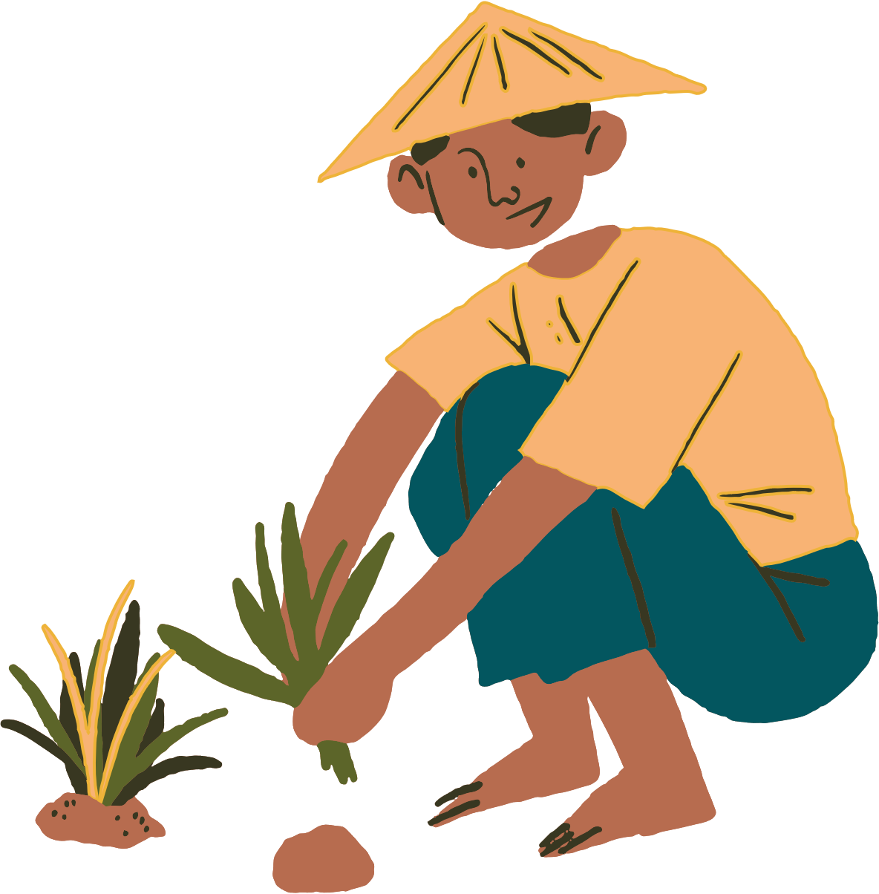
CHƯƠNG I: TRỒNG TRỌT
BÀI 1: GIỚI THIỆU VỀ TRỒNG TRỌT

Slide 8

NỘI DUNG BÀI HỌC
I. Vai trò và triển vọng của trồng trọt
II. Các nhóm cây trồng phổ biến
III. Một số phương thức trồng trọt phổ biến ở Việt Nam

Slide 9
NỘI DUNG BÀI HỌC
IV. Một số đặc điểm cơ bản của trồng trọt công nghệ cao
V. Một số ngành nghề trong trồng trọt

Slide 10

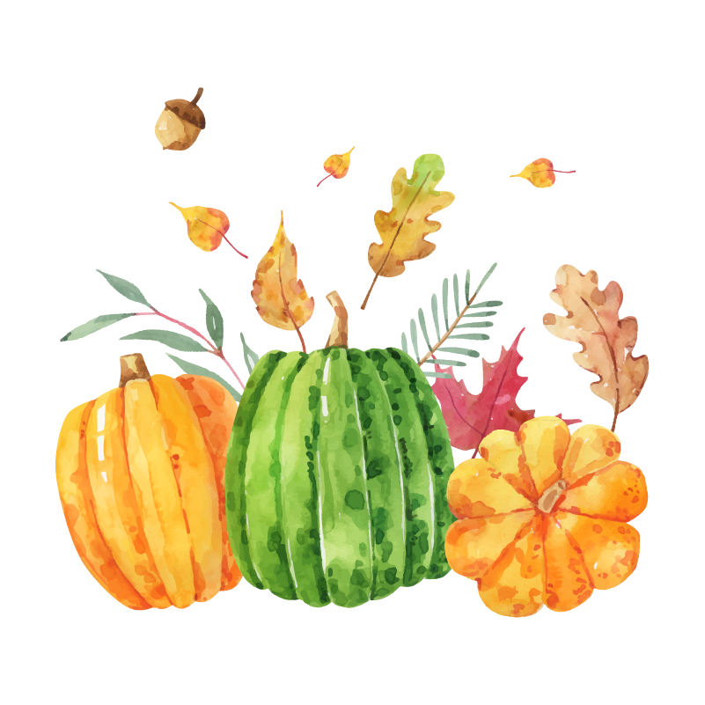

I. Vai trò và triển vọng của trồng trọt

Slide 11


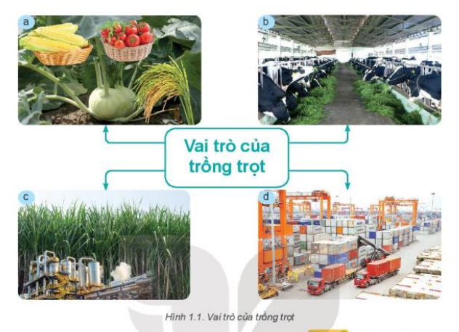
1. Vai trò
Quan sát Hình 1.1 (SGK tr.7) và trả lời câu hỏi: Em hãy nêu các vai trò của trồng trọt tương ứng với các ảnh trong hình?

Slide 12



1. Vai trò
- Vai trò của trồng trọt thông qua các hình:
Hình 1.1a: Cung cấp lương thực, thực phẩm.
Hình 1.1b: Cung cấp nguyên liệu làm thức ăn cho chăn nuôi.
Hình 1.1c: Cung cấp nguyên liệu cho công nghiệp chế biến.
Hình 1.1d: Cung cấp các sản phẩm xuất khẩu.

Slide 13




1. Vai trò
- Vai trò của trồng trọt từ thực tiễn cuộc sống bản thân và quan sát thế giới xung quanh:
Cung cấp nguyên liệu cho công nghiệp chế biến đồ mĩ nghệ, thủ công nghiệp.
Cung cấp nguyên liệu cho công nghiệp chế biến nước giải khát, nhiên liệu sinh học.

Slide 14


1. Vai trò
- Vai trò của trồng trọt từ thực tiễn cuộc sống bản thân và quan sát thế giới xung quanh:
Tạo việc làm, tăng thu nhập cho người lao động.
Tạo cảnh quan, bảo vệ môi trường, phát triển du lịch, giữ gìn bản sắc văn hóa.

Slide 15



Hoạt động nhóm
Đọc thông tin trong mục I.2 (SGK tr 7, 8), thảo luận và trả lời câu hỏi:
Em hãy nêu những lợi thể để phát triển trồng trọt của Việt Nam.
Em hãy nêu những thuận lợi để phát triển trồng trọt ở địa phương em sinh sống.

Slide 16


2. Triển vọng
Những lợi thế để phát triển trồng trọt ở Việt Nam:
Nằm trong vùng khí hậu nhiệt đới, có các mùa rõ rệt quanh năm
Phần lớn diện tích của nước ta là đất trồng với địa hình rất đa dạng: đồng bằng, trung du, miền núi, cao nguyên, ven biển

Slide 17

Có truyền thống nông nghiệp, nhân dân ta cần cù, thông minh và có nhiều kinh nghiệm trong trồng trọt
Nhà nước rất quan tâm và có nhiều chính sách hỗ trợ để phát triển trồng trọt
Khoa học công nghệ ngày càng phát triển, nhiều loại thiết bị, công nghệ hiện đại được ứng dụng trong trồng trọt

Slide 18

II. Các nhóm cây trồng phổ biến

Slide 19


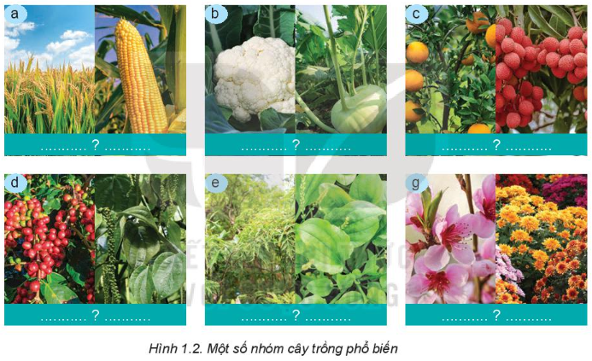
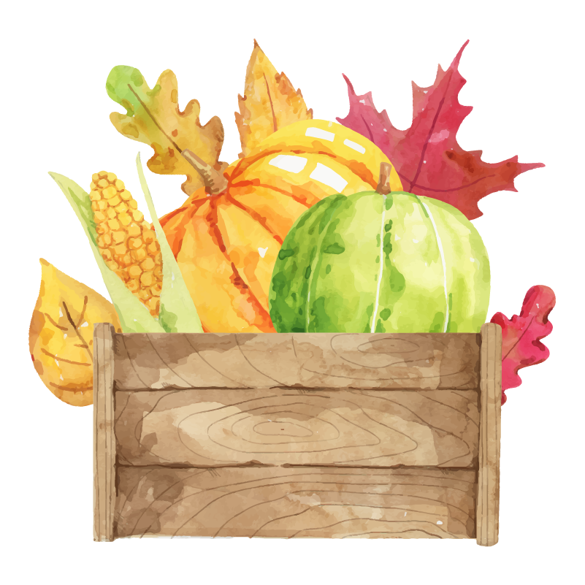
Quan sát Hình 1.2 SGK tr.8 và trả lời câu hỏi: Em hãy nêu tên các nhóm cây trồng theo mục đích sử dụng.

Slide 20



Tên các nhóm cây trồng theo mục đích sử dụng:
Hình 1.2a: Cây lương thực
Hình 1.2b: Cây rau
Hình 1.2c: Cây ăn quả
Hình 1.2d: Cây công nghiệp
Hình 1.2e: Cây thuốc, cây gia vị
Hình 1.2g: Cây hoa, cây cảnh

Slide 21

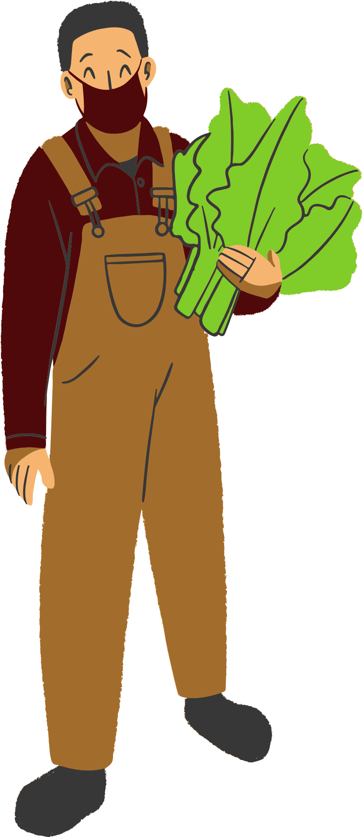

Liên hệ thực tiễn: Em hãy kể tên một số nhóm cây trồng có trong hoạt động sản xuất của gia đình và địa phương em.

Slide 22


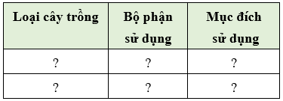

HOẠT ĐỘNG NHÓM
Phiếu học tập: Hoàn thành nội dung theo bảng mẫu dưới đây với các loại cây trồng mà em biết.

Slide 23
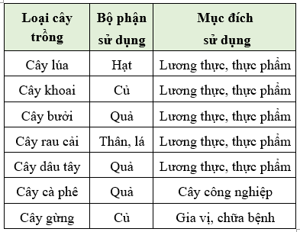

Kết quả phiếu học tập

Slide 24


III. Một số phương thức trồng trọt phổ biến ở Việt Nam

Slide 25



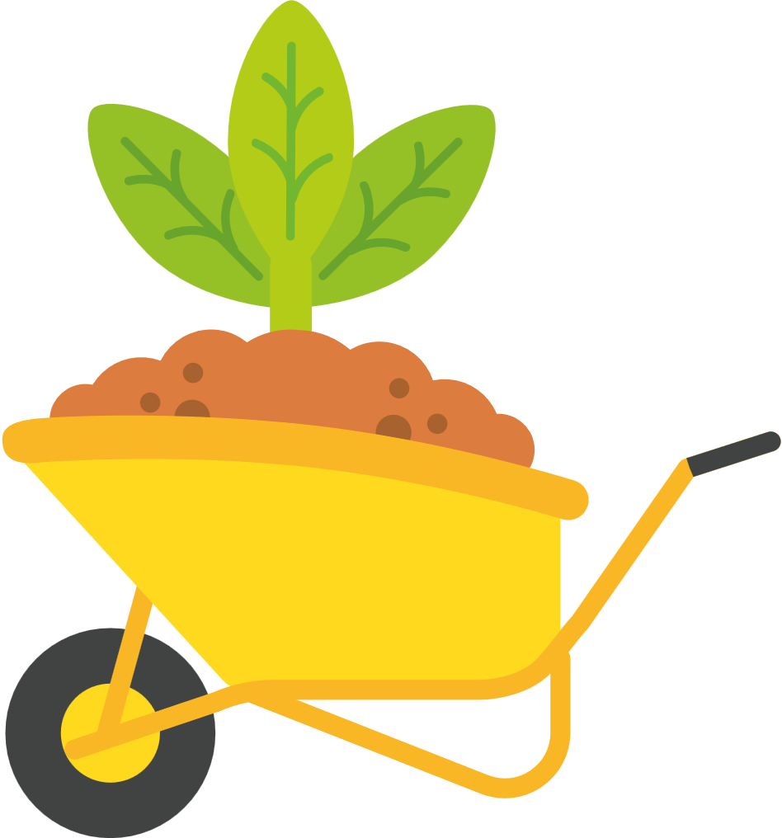

HOẠT ĐỘNG NHÓM
Nghiên cứu SGK và cho biết khái niệm, ưu, nhược điểm của một số phương thức trồng trọt phổ biến ở Việt Nam
Nhóm 1: Phương thức trồng trọt ngoài tự nhiên.
Nhóm 2: Phương thức trồng trọt trong nhà có mái che.
Nhóm 3: Phương thức trồng trọt kết hợp.

Slide 26


1. Trồng trọt ngoài tự nhiên
Khái niệm: Là phương thức trồng trọt phổ biến và được áp dụng cho hầu hết các loại cây trồng. Mọi công việc trong quy trình trồng trọt đều được tiến hành trong điều kiện tự nhiên.

Slide 27


1. Trồng trọt ngoài tự nhiên
Ưu điểm
Đơn giản, dễ thực hiện.
Có thể thực hiện trên diện tích lớn.
Cây có khả năng thích nghi thời tiết, thân thiện môi trường.
Nhược điểm
Dễ bị tác động bởi sâu, bệnh hại.
Các điều kiện bất lợi của thời tiết (giá rét, hạn hán, bão, lụt..).
Khả năng trồng trái vụ thấp.

Slide 28
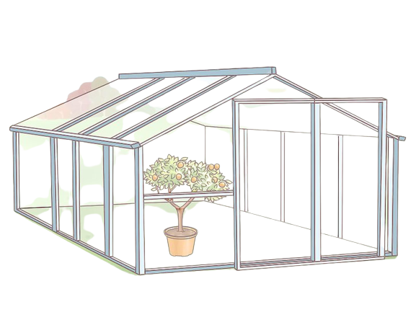
2. Trồng trọt có mái che
Khái niệm: Là phương thức trồng trọt thường được tiến hành ở những nơi có điều kiện tự nhiên không thuận lợi, áp dụng đối với những cây trồng khó sinh trưởng, phát triển trong điều kiện tự nhiên.

Slide 29
2. Trồng trọt có mái che
Ưu điểm
Cây ít bị sâu, bệnh.
Có thể tạo ra năng suất cao.
Chủ động trong việc chăm sóc.
Có thể sản xuất được rau quả trái vụ, an toàn.
Nhược điểm
Đầu tư lớn.
Kĩ thuật cao.
Khả năng thích nghi với thời tiết kém
Quy mô sản xuất nhỏ.

Slide 30
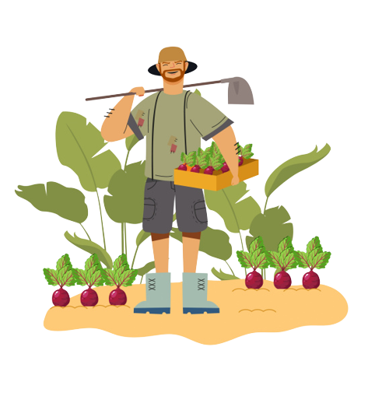
3. Phương thức trồng trọt kết hợp
Khái niệm: Là phương thức kết hợp giữa phương thức trồng trọt ngoài tự nhiên với phương thức trồng trọt trong nhà có mái che.

Slide 31

3. Phương thức trồng trọt kết hợp
Ưu điểm
Cây ít bị sâu, bệnh.
Có thể tạo ra năng suất cao.
Chủ động trong việc chăm sóc.
Có thể sản xuất được rau quả trái vụ, an toàn.
Nhược điểm
Phức tạp, đòi hỏi đầu tư lớn.
Kĩ thuật cao.
Giá thành cao.

Slide 32

IV. Một số đặc điểm cơ bản của trồng trọt công nghệ cao

Slide 33


Đọc thông tin mục IV SGK tr.10 và trả lời câu hỏi: Em hãy nêu tóm tắt những đặc điểm cơ bản của trồng trọt công nghệ cao.

Slide 34

Đặc điểm cơ bản của trồng trọt công nghệ cao
Ưu tiên sử dụng các giống cây trồng mới cho năng suất cao, chất lượng tốt và thời gian sinh trưởng ngắn.
Đất trồng dần được thay thế bằng các loại giá thể hoặc dung dịch dinh dưỡng, giúp cây trồng sinh trưởng, phát triển tốt hơn.

Slide 35
Đặc điểm cơ bản của trồng trọt công nghệ cao
Ứng dụng ngày càng nhiều các thiết bị, công nghệ hiện đại nhằm chủ động và nâng cao hiệu quả sản xuất, giải phóng sức lao động.
Người lao động có trình độ cao, quy trình sản xuất khép kín từ khâu nghiên cứu, ứng dụng sản xuất đến tiêu thụ nông sản.

Slide 36
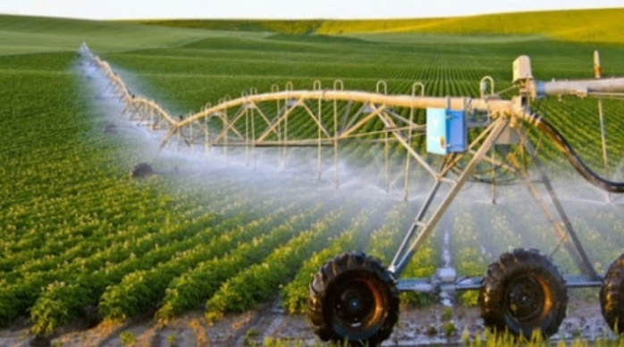
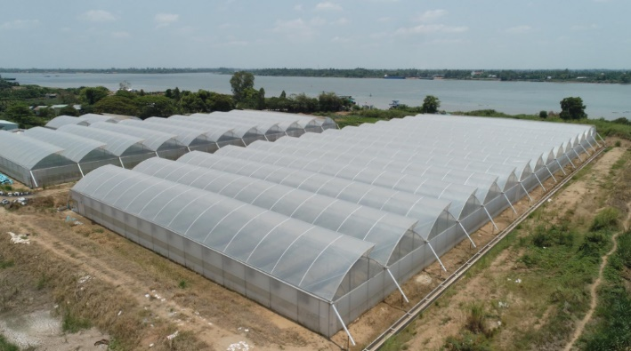
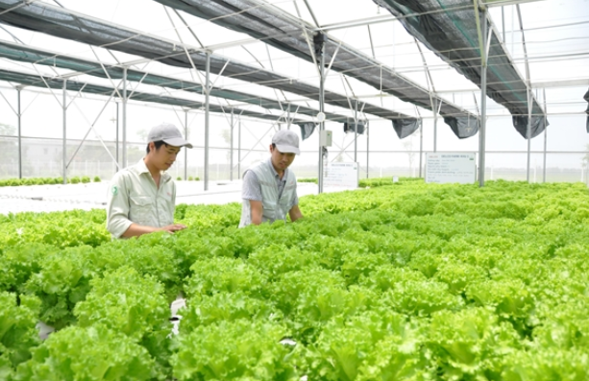
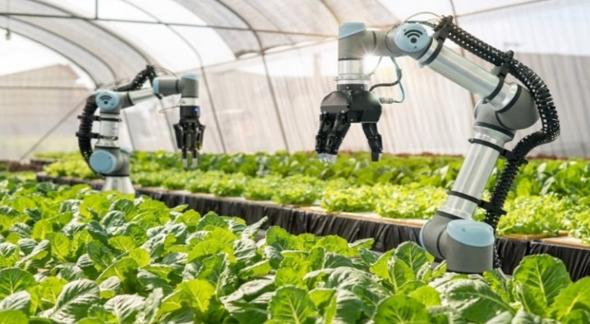
Một số hình ảnh về trồng trọt công nghệ cao

Slide 37
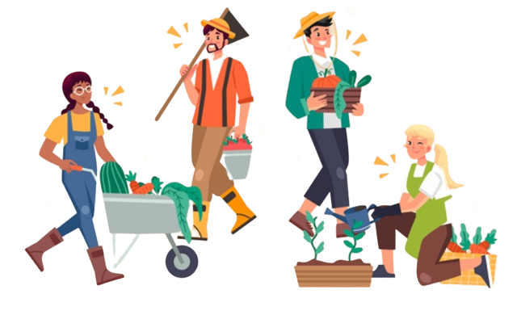
V. Một số ngành nghề trong trồng trọt

Slide 38



Hoạt động nhóm
Nhóm 1
Tìm hiểu về kĩ sư trồng trọt
Nhóm 2
Tìm hiểu về kĩ sư bảo vệ thực vật
Nhóm 3
Tìm hiểu về kĩ sư chọn giống cây trồng

Slide 39




Kĩ sư trồng trọt
Khái niệm
Là những người làm nhiệm vụ giám sát và quản lí toàn bộ quá trình trồng trọt, nghiên cứu cải tiến và ứng dụng các tiến bộ kĩ thuật vào trồng trọt nhằm tăng năng suất, chất lượng nông sản, hướng tới phát triển nền nông nghiệp hiện đại, bền vững, thân thiện với môi trường.

Slide 40
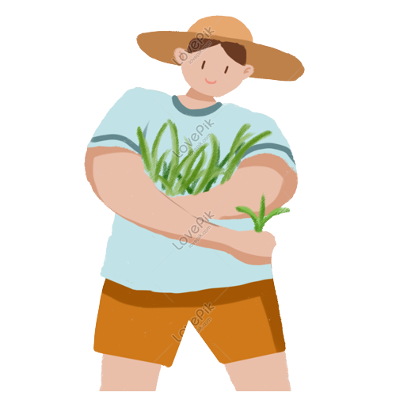
Kĩ sư trồng trọt
Phẩm chất
Yêu thiên nhiên.
Yêu thích công việc chăm sóc cây trồng.
Thích khám phá quy luật sinh trưởng và phát triển của cây trồng.

Slide 41


Kĩ sư bảo vệ thực vật
Khái niệm
Là những người làm nhiệm vụ nghiên cứu và phòng trừ các tác nhân gây hại để bảo vệ cây trồng nhằm giúp trồng trọt đạt hiệu quả cao, bảo đảm vệ sinh an toàn thực phẩm, giữ gìn đa dạng sinh học, bảo vệ môi trường, góp phần phát triển nền nông nghiệp hiện đại, bền vững.

Slide 42

Kĩ sư bảo vệ thực vật
Phẩm chất
Yêu thiên nhiên.
Thích nghiên cứu khoa học.
Thích khám phá quy luật phát sinh, phát triển của côn trùng và các loài sâu bệnh.

Slide 43


Kĩ sư chọn giống cây trồng
Khái niệm, phẩm chất
Là những người làm nhiệm vụ bảo tồn và phát triển giống cây trồng hiện có.
Nghiên cứu, chọn tạo các giống cây trồng mới phục vụ cho nhu cầu trong nước và xuất khẩu.
Phẩm chất: yêu thích cây trồng, thích nghiên cứu khoa học, cẩn thận, kiên trì, tỉ mỉ.

Slide 44

LUYỆN TẬP
Câu 1. Trong các nội dung sau đây, nội dung nào không phải là lợi thế để phát triển ngành trồng trọt ở Việt Nam?
A. Điều kiện tự nhiên rất thuận lợi để phát triển nhiều loại cây trồng khác nhau.
B. Có diện tích chủ yếu là đồng bằng.
C. Là một nước truyền thống nông nghiệp, nhân dân cần cù, thông minh, có nhiều kinh nghiệm trồng trọt.
D. Nhà nước ra rất quan tâm và nhiều chính sách hỗ trợ để phát triển trồng trọt.

Slide 45

LUYỆN TẬP
Câu 2. Nhóm cây trồng trồng nào sau đây là cây lương thực?
B. Su hào, bắp cải, cà chua.
A. Cà phê, lúa, mía.
C. Ngô, khoai lang, khoai tây
D. Bưởi, nhãn, chôm chôm

Slide 46
LUYỆN TẬP
Câu 3. Nhóm cây trồng trồng nào sau đây là cây công nghiệp?
A. Chè, cà phê, cao su.
A. Chè, cà phê, cao su.
B. Bông, hồ tiêu, vải.
C. Hoa hồng, hoa lan, hoa cúc.
D. Bưỡi, nhãn, chôm chôm.

Slide 47



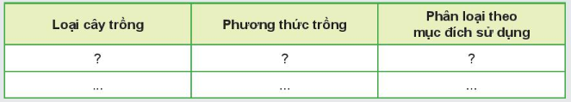
Trả lời câu hỏi
1. Địa phương em có những lợi thế gì để phát triển trồng trọt?
2. Hoàn thành phiếu học tập theo mẫu bảng dưới đây với các loại cây trồng phổ biến ở địa phương em.

Slide 48
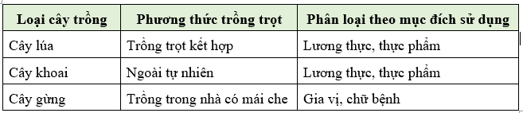
1. HS liên hệ thực tế địa phương để trả lời câu hỏi.
Gợi ý: Diện tích đất, kinh nghiệm người dân, áp dụng KHKT, chính sách của nhà nước,…
2. HS liên hệ thực tế địa phương để trả lời câu hỏi.
Ví dụ:

Slide 49


VẬN DỤNG
Nhiệm vụ 1: Bạn Mai rất yêu thích nghiên cứu khoa học, yêu thích cây trồng. Mai ước mơ sau này sẽ tạo ra những giống cây trồng mới, cho năng suất cao, chất lượng tốt, phục vụ đời sống con người. Theo em, bạn Mai phù hợp với ngành nghề nào trong trồng trọt. Vì sao?

Slide 50

VẬN DỤNG
Bạn Mai phù hợp với nghề kĩ sự chọn giống vì bạn yêu thích nghiên cứu khoa học, yêu thích cây trồng.
Đây là những phẩm chất cần thiết của một kĩ sư chọn giống cây trồng.
Nghiên cứu tạo giống cây trồng mới là công việc của nhà chọn giống cây trồng.

Slide 51


VẬN DỤNG
Tiến hành khảo sát, ghi chép lại tên các loại cây trồng có trong khuôn viên trường học/ gia đình/ nơi em sống… và phân chia chúng thành các nhóm thích hợp theo mục địch sử dụng.

Slide 52

HƯỚNG DẪN VỀ NHÀ
Ôn lại các kiến thức đã học.
Hoàn thành các bài tập của Bài 1.
Xem và chuẩn bị trước nội dung Bài 2 - Làm đất trồng cây.

Slide 53

CẢM ƠN CÁC EM ĐÃ CHÚ Ý LẮNG NGHE BÀI GIẢNG!

